Slide 1
מה זה מפתח Full-stack?

Slide 2
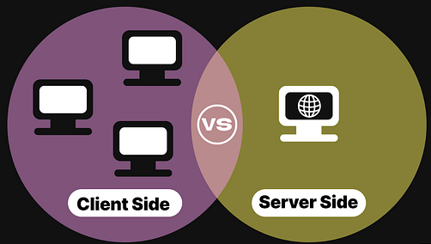
Full-stack Web Developer
מפתח שיכול לפתח תוכנת צד לקוח וצד שרת.
צד לקוח:
באינטרנט, המחשב הביתי מהווה "לקוח" שמקבל את המידע שהגיע מהשרת, ומציג אותו למשתמש באמצעות תוכנה ייעודית, לרוב דפדפן.
צד שרת:
בתקשורת נתונים, צד שרת (באנגלית: server-side) הוא מונח המתייחס לפעולות המבוצעות על ידי השרת במערכת שרת–לקוח.

Slide 3
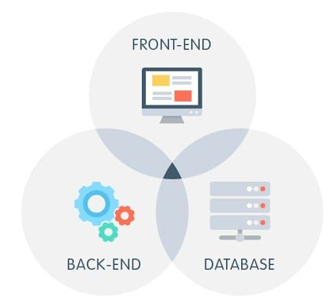
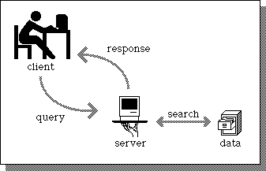
Full-stack:

Slide 4

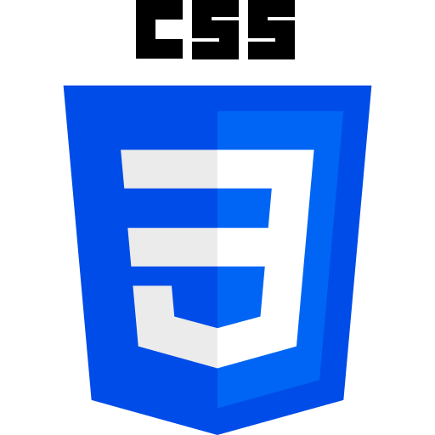

החלק של אתר אינטרנט או אפליקציה שהמשתמש (user) מקיים איתו אינטראקציה.
כולל עיצוב, פריסה ואלמנטים אינטראקטיביים.
Front-End

Slide 5
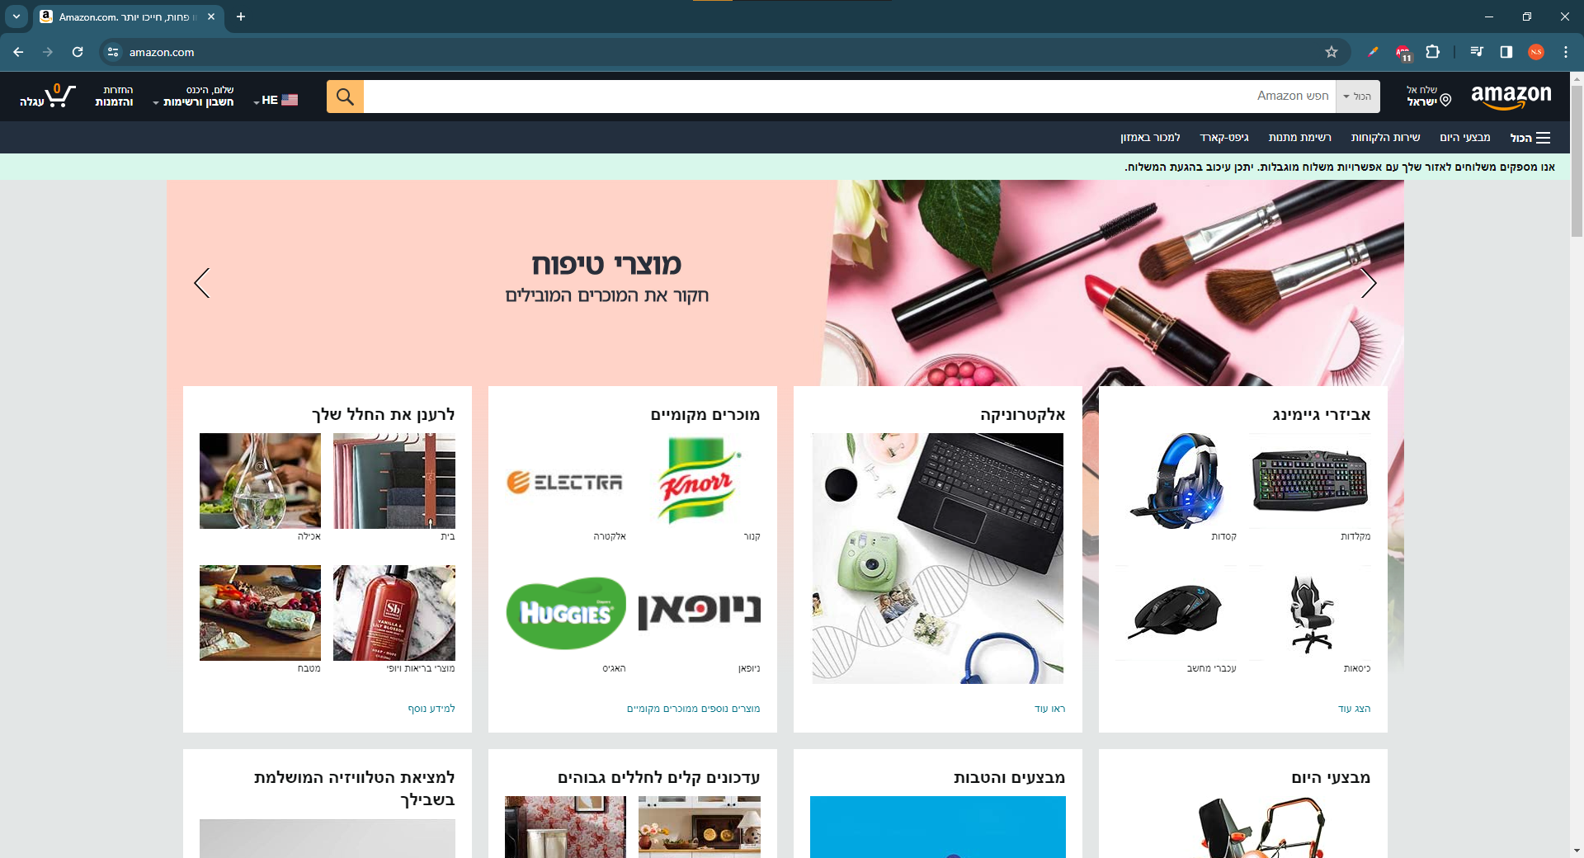
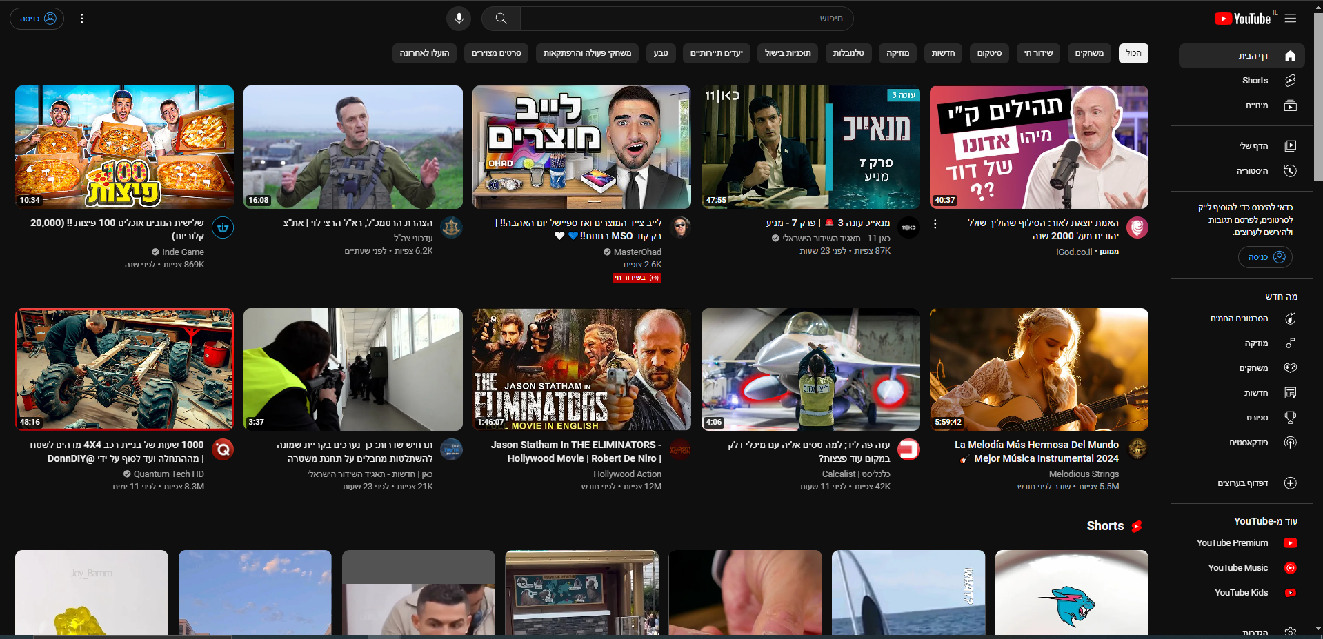
Front end/Client side

Slide 6


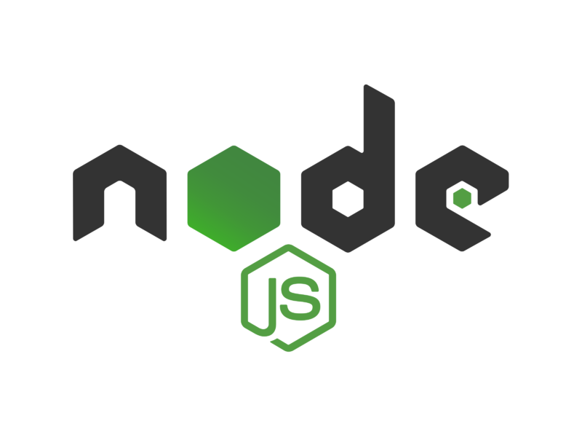
החלק שאחראי להעביר מידע לצד לקוח.
משמש לכל דבר שדורש נתונים דינמיים, כגון פרטי התחברות, הפעלת תשלומים, שליפת נתונים בזמן אמת ועוד.
יודע לתקשר עם מסדי נתונים לשמירת מידע
Back-End

Slide 7
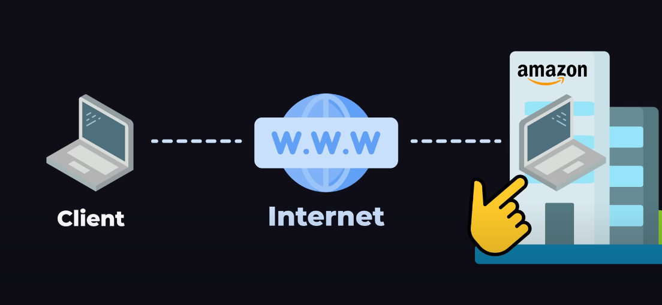
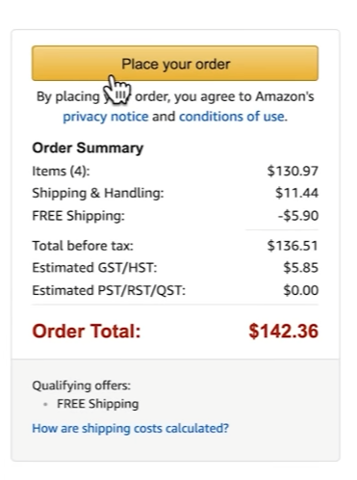
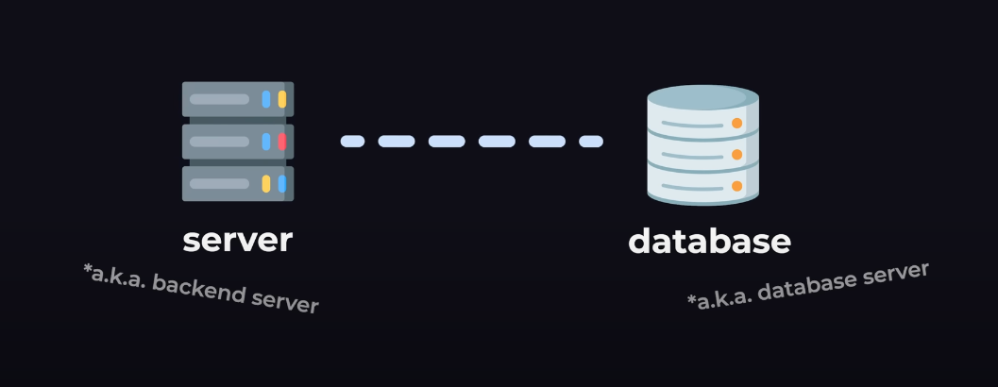
Back-End

Slide 8
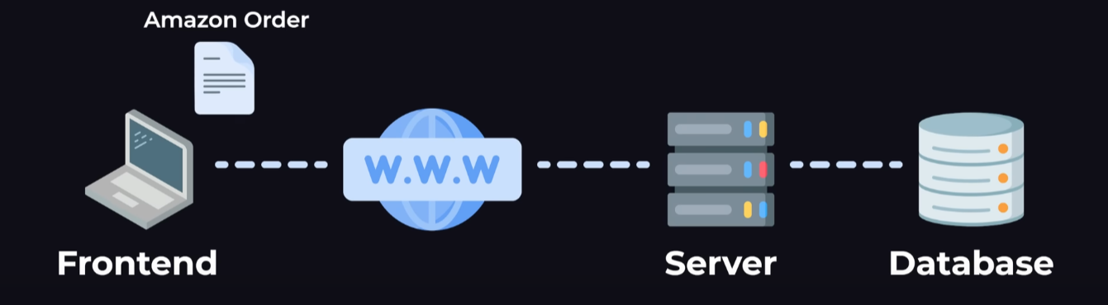
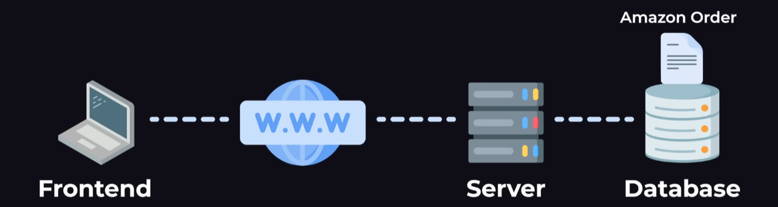
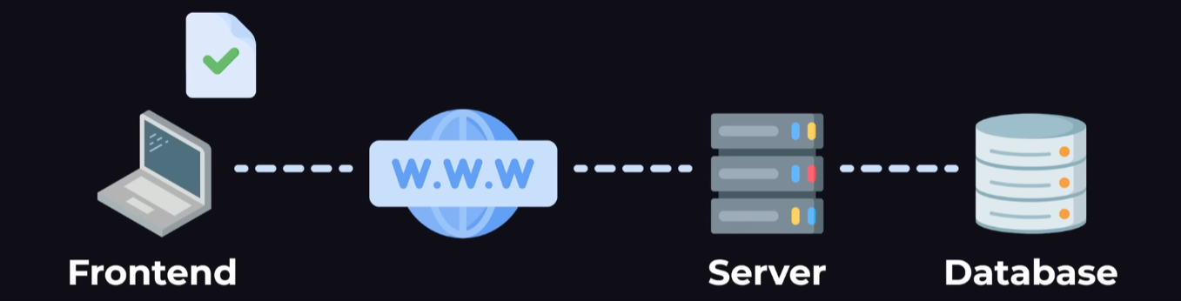
HTTP Request-Response Cycle

Slide 9
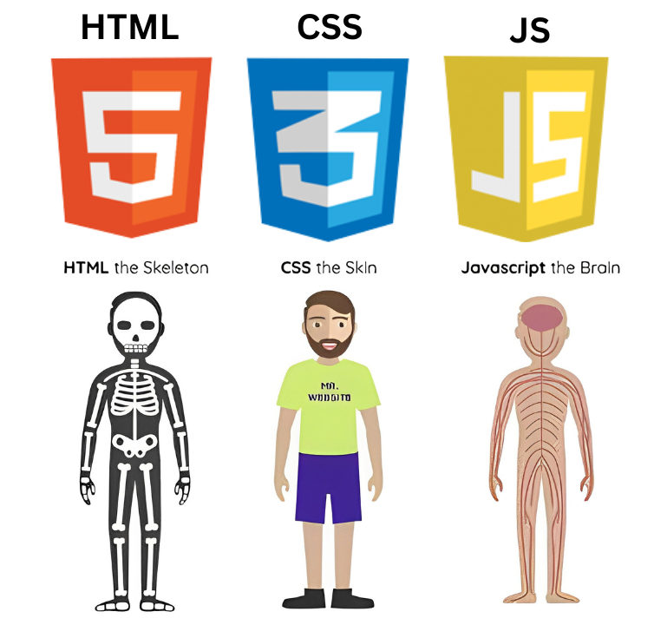
Front-End

Slide 10
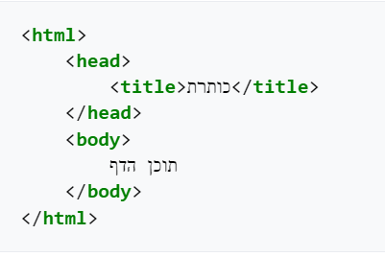
Hyper Text Markup Language / שפת תגיות
(שפת סימני עריכה לתמליל-על)
זו שפת התגיות המרכזית בעולם האינטרנט, המהווה שלד למרבית עמודי התוכן באינטרנט. השפה מאפשרת עיצוב תוכן בצורה מהירה

Slide 11
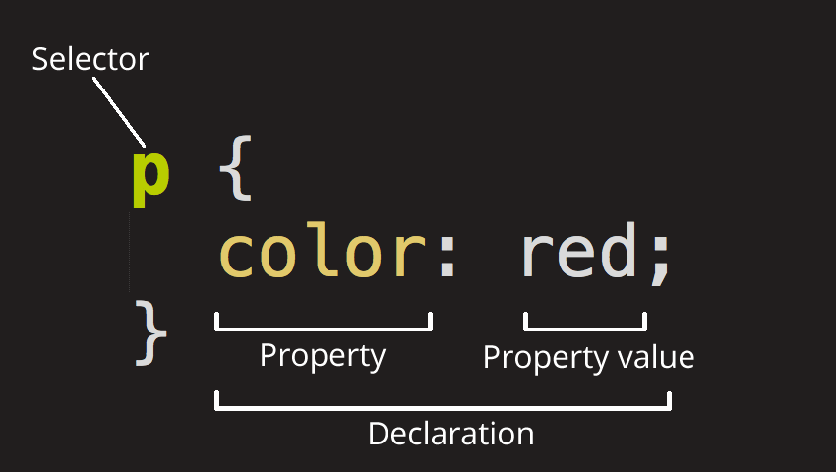
גיליונות סגנון מדורגים\CSS (Cascading Style Sheets)
CSS היא השפה בה אנו משתמשים לשנות עיצוב מסמך HTML
ע"י בחירה של אלמנטים והגדרת העיצוב שלהם
p {
color: red;
}

Slide 12
JavaScript
שפת תכנות ואחת מהטכנולוגיות הבסיסיות שיוצרות את האינטרנט יחד עם HTML ו-CSS
נכון ל2023, 98.7% מהאתרים משתמשים ב-Javascript בצד הלקוח של האתר שלהם
document.getElementById("demo").innerHTML = "Hello JavaScript";

Slide 13
בהמשך אולי נוסיף פה כמה שקופיות על backend, כרגע לא דחוף

